Slide 1

#IMPORT
박성호(조장), 안길환, 윤현영
2020. 10. 21.

Slide 2
Contents
WHY
아이디어 접근
HOW
프로젝트 개요
Business Model
프로젝트 운영

Slide 3
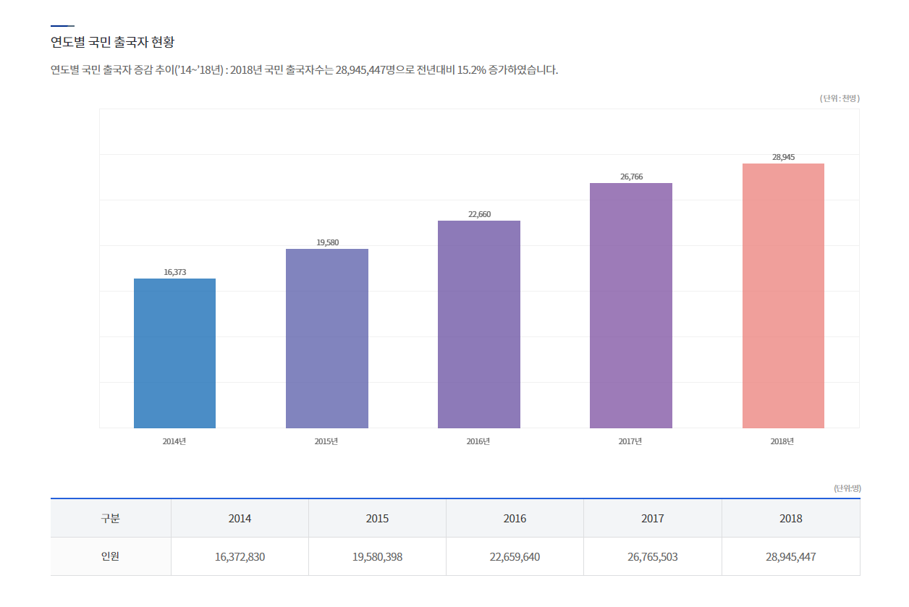
#IMPORT
Overseas Emergency Contact Network
출처: 법무부 -> 출입국 통계(http://www.moj.go.kr/moj/2411/subview.do)

Slide 4
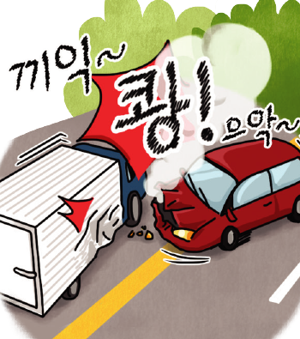
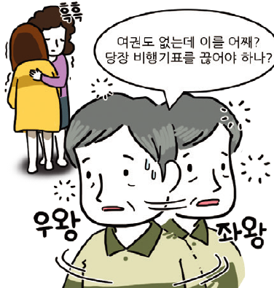

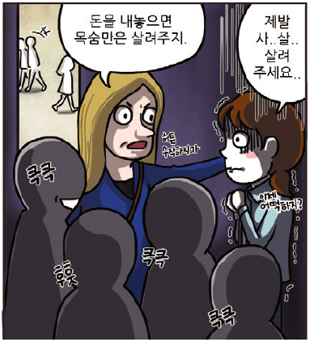
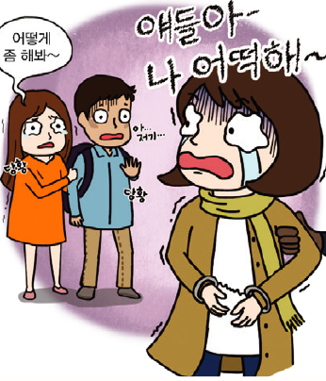
WHAT
프로젝트 개요
ABOUT
관련 연구 및 사례
Why?
외국에 나갔을 때 누구에게나 일어날 수 있는 상황
도움을 줄 수 있을 만한 서비스는 없을까?
Notes:
해외에서 긴급 상황에 처했을 때,
누구나 당황하기 마련이다.
입국을 하게 되면 외교부에서 안전 문자를
보내주지만, 내용이 부족하다고 느껴
보완을 하기 위해 #IMPORT PROJECT를
기획하게 됐다.
서비스에는
비상연락망, 문화 설명, 출입국 신고서,
지도, 교통정보가 입력 될 예정이다.

Slide 5
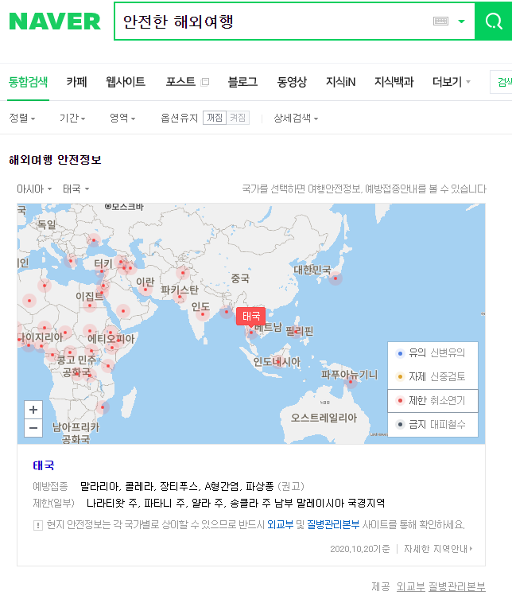
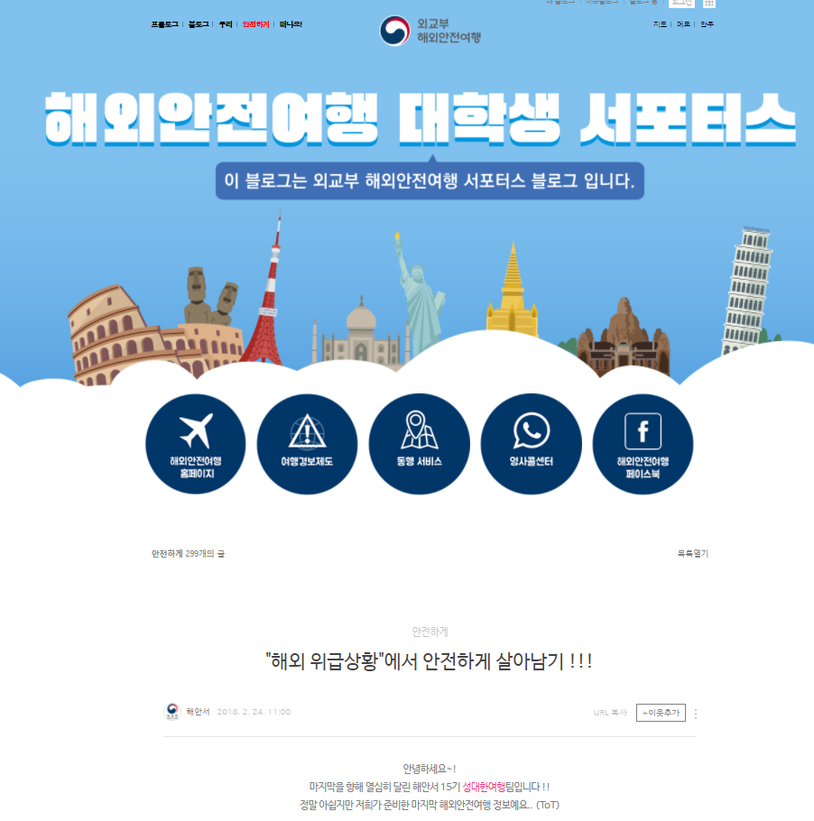
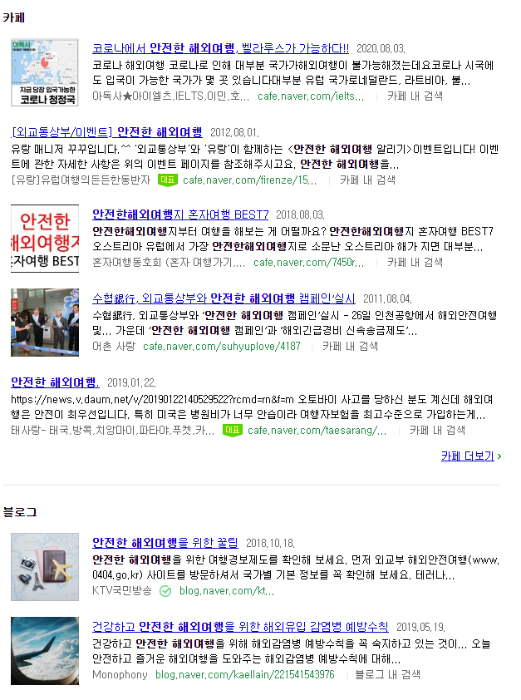
Why?
Notes:
해외 안전에 관한 정보를 얻을 수 있는 것은
검색 포털 또는 카페, 블로그를 통한 경험등 이며
안전여행을 전문으로 다루는 사이트는

Slide 6
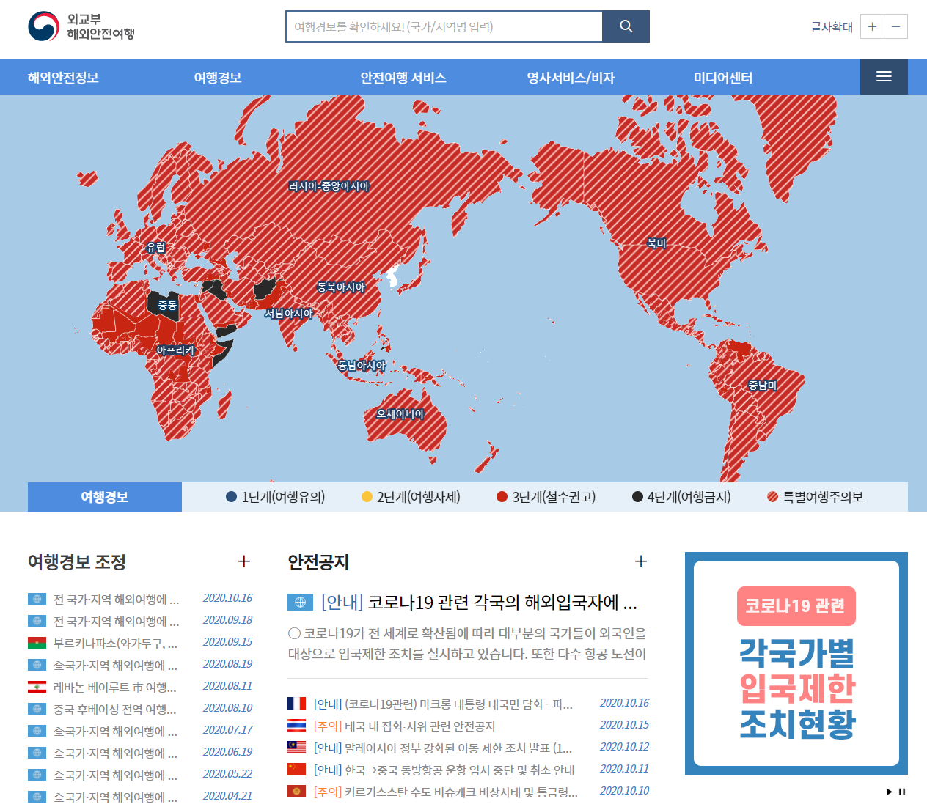
Why?
대한민국 외교부 해외 안전여행 웹 페이지 (http://0404.go.kr/)
Notes:
외교부 해외안전 여행 웹페이지 가 유일하다고 볼 수 있다.

Slide 7
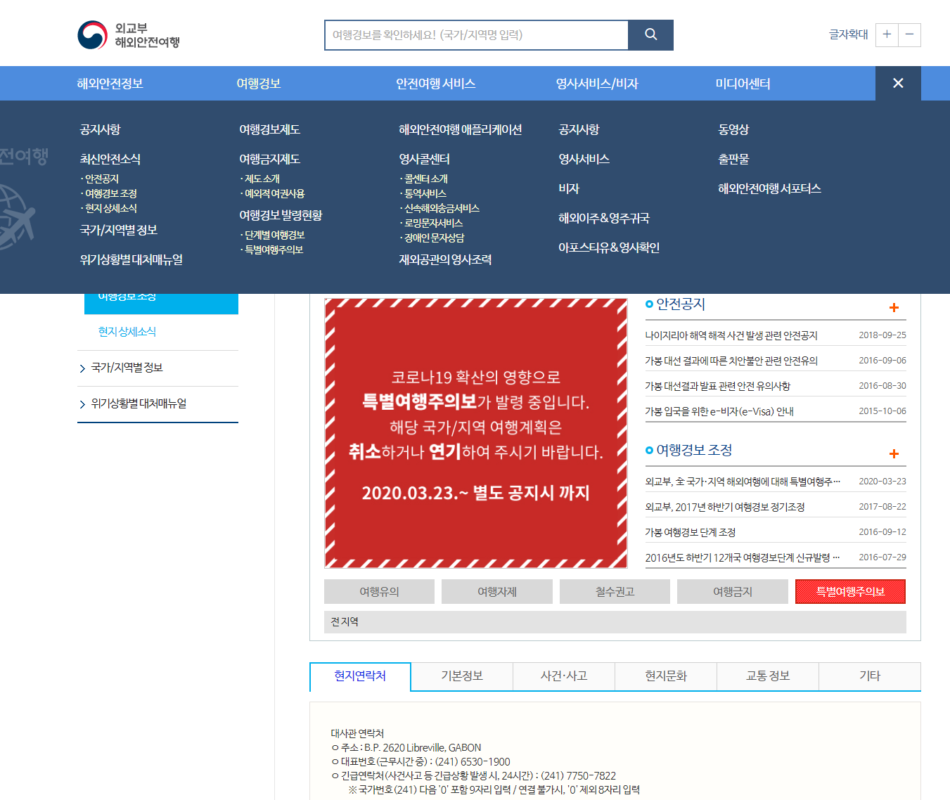
Why?
Notes:
그러나 사이트를 자세히 들여다 보면
정보 전달에 충실하고 많은 정보가 있는
외교부 공식 안전여행 사이트
급하게 보려 하면
많은 메뉴와 글로 인해
원하는 정보를 빨리 찾을 수 없다!!
그래서 우리는
안전한 여행 !!
1. 외국에 가기 전 정보를 미리 알 수 있게 하자
2. 위급한 상황에 빠르게 정보를 알 수 있으려면
단순하고 직관적인 정보제공을 하자
를 목표로

Slide 8
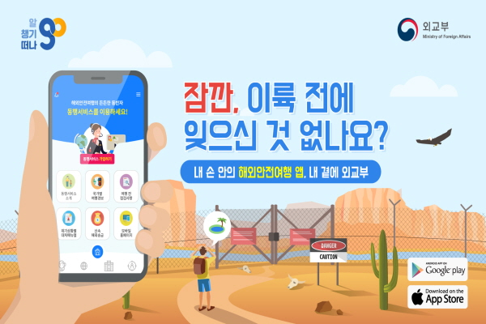
Why?
Notes:
외교부에서는 모바일 버전도 만들어져 제공하고 있다.

Slide 9
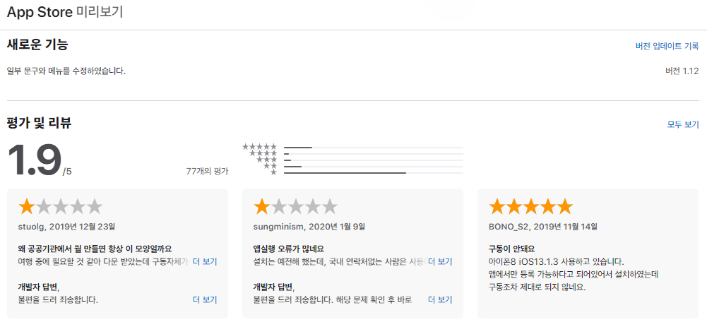
Why?
Notes:
그러나 모바일 버전은 평점이 1.9일 정도로 신뢰도가 낮다
구동이 안된다는 리뷰도 보이고 있다.

Slide 10
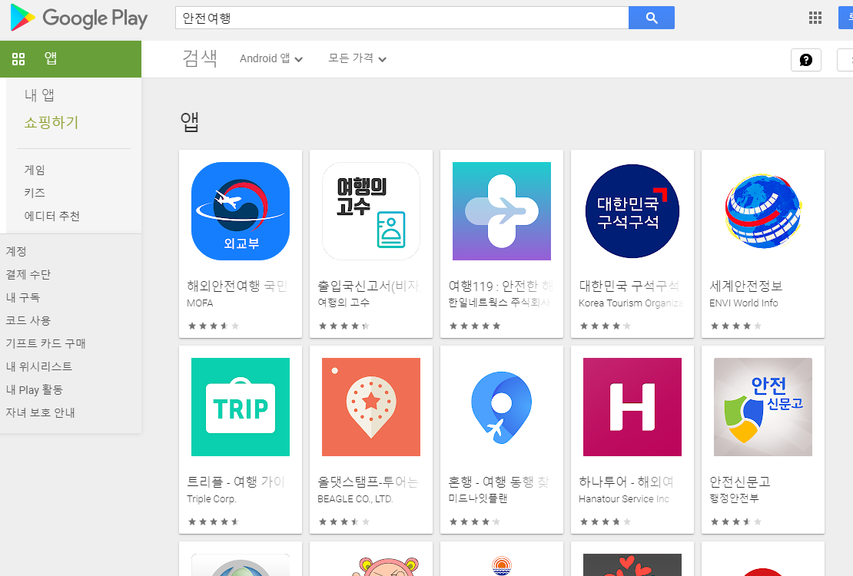
Why?
Notes:
마켓에서 앱을 통해 도움을 받아보기로 하면
안전 보다는 여행에 관련된 앱이 많다.

Slide 11
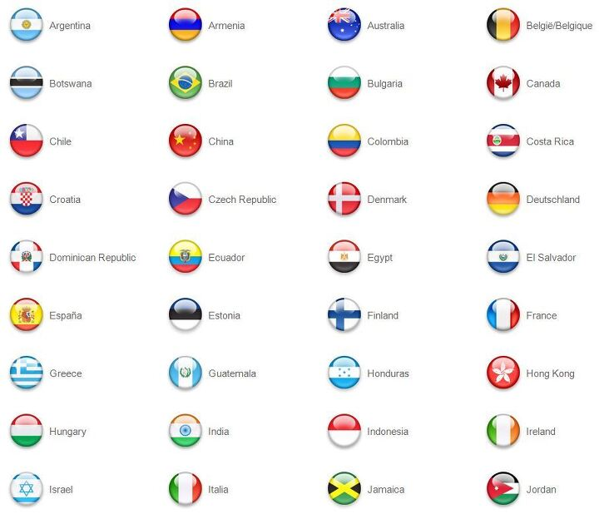
How ?
정보를 볼 국가를 선택 합니다.
국가 선택
대한민국
미국
기관위치
프랑스
연락처
태국
중국
주의 사항
국가1
국가2
국가2

Slide 12
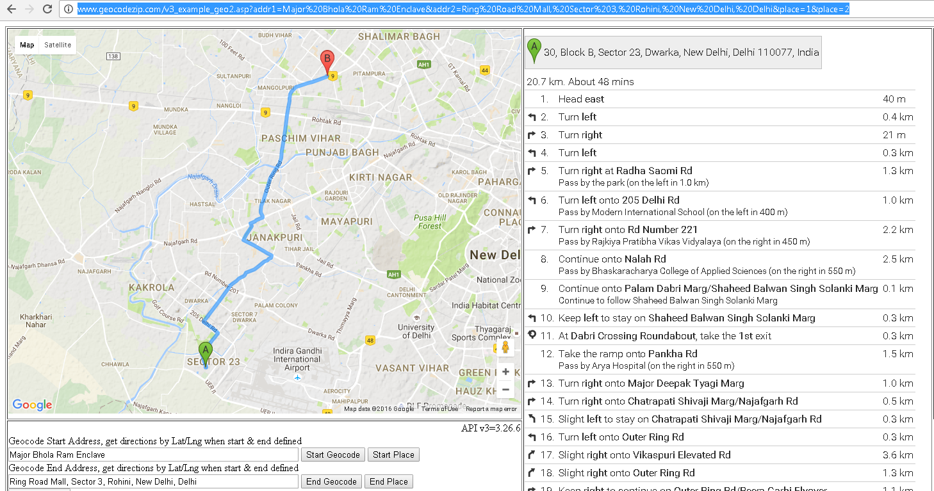
How ?
국가 선택
긴급한 상황 찾아야할 기관을 선택 합니다.
기관위치
연락처
주의 사항
대사관
약국
공항
밀집지역 [축구장]
선택된 위치 정보에 따라
지도에 가까운 거리 표시
Notes:
기타에는 경기장, 공연장, 백화점 등 다양한 편의 시설에 관한 정보를 볼 수 있습니다.
이는 평소에는 편의시설을 찾을 수 있는 용도로 사용되지만, 코로나와 같이 질병에 의한 위협을 받을 때에는
위험 지역을 확인 할 수 있는 용도로 사용 할 수도 있습니다.

Slide 13
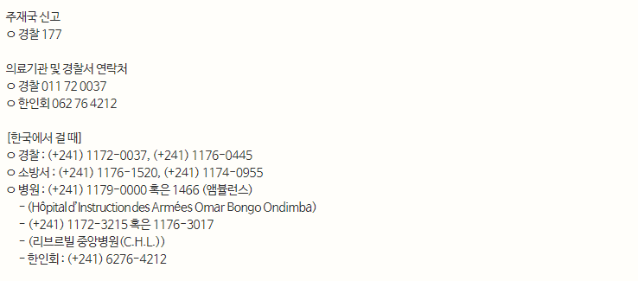
How ?
국가 선택
선택된 조건에 대한 연락처 정보를 제공합니다.
기관위치
연락처
주의 사항

Slide 14

How ?
국가 선택
기관위치
연락처
주의 사항
직관적인 정보 제공
에) 무심코
실수 할 수 있는 문화정보

Slide 15



Business Model
웹 서비스를 모바일 또는 수익성의 사업 모델로 가져간다면
국가 선택
연락처
세이프 서비스 요청
수요자 연결
위치
공급자 연결
서비스 제공
ㆍ 위급상황 가이드 와 수요자와의 ‘연결자’ 역할
ㆍ 가이드 스스로 직접 등록, 수요자의 요청에 반응
ㆍ 기존의 전화서비스로는 해결 못하는 현장상황에 대처

Slide 16

Business Model
수익의 기대
1차 위치 기반 전송
고객정보 전송
1분간 응답 없을 시
2차 가이드에게로
국가 선택
연락처
2차 전체 전송
통역 서비스 제공
위치
접수
이용료
요금 제시
가이드 요청
가이드 선택 후 서비스 제공

Slide 17
#IMPORT
Overseas Emergency Contact Network
질문 있으신가요?

